Slide 1

SQLב פרויקט
מורה :א.רוזן
ת.ז.327804738
סמינר:דרכי חנה אלעד
מגישה –תמר סטל

Slide 2
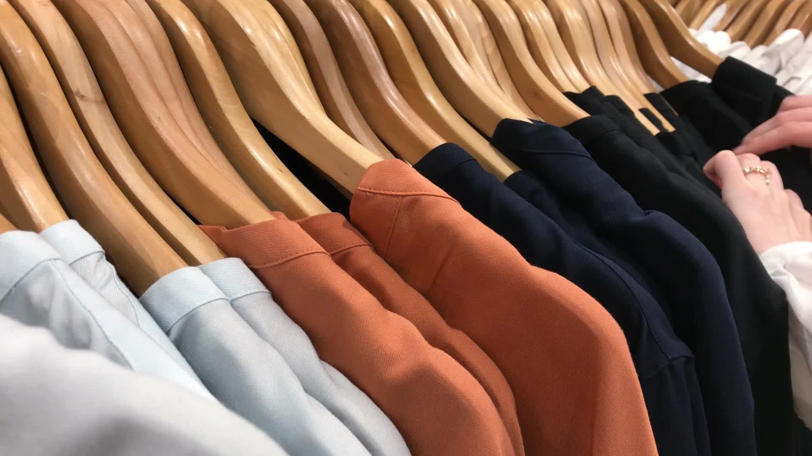
תוכן ענינים:
3-א1.תיאור החנות
4-א2.מטרות המערכת
4-א3.סביבת עבודה-Sqlserver
5-ב1.תרשים ERD
7,8-ב3.אילוצי נתונים
6-ב2. תיאור התלויות
DSD9-ב4. דיאגרמה
10,11-קוד יצירת הטבלאות
חלק ג הפקת מידע וביצוע תהליכים
14-23-שאילתות
24-25-פונקציות
26-28-פרוצדרות
29-מזניק
30-SQL דינמי
31-32-שאילתות DML
33-אינדקסים

Slide 3
:תיאור החנות
א1.
חנות הבגדים עוסקת במכירת בגדים מסוגים שונים ומדגמים שונים וכן מידות שונות עבור כל בגד יש את הקטגוריה אליו הוא שייך ,הבגדים איכותיים ובמחירים שונים כדי שכולם יוכלו לרכוש אצלנו, וכן מסוגים שונים כגון : יום חול ,ספורטיבי ושבת וכן קהל יעד שונה כגון : נשים נערות וכו.
בחנות יש עובדות יעילות שמספקות שרות ללקוחות בהזמנת בגדים ללקוחות ובהצטרפות לקוחות ללקוחותינו.

Slide 4
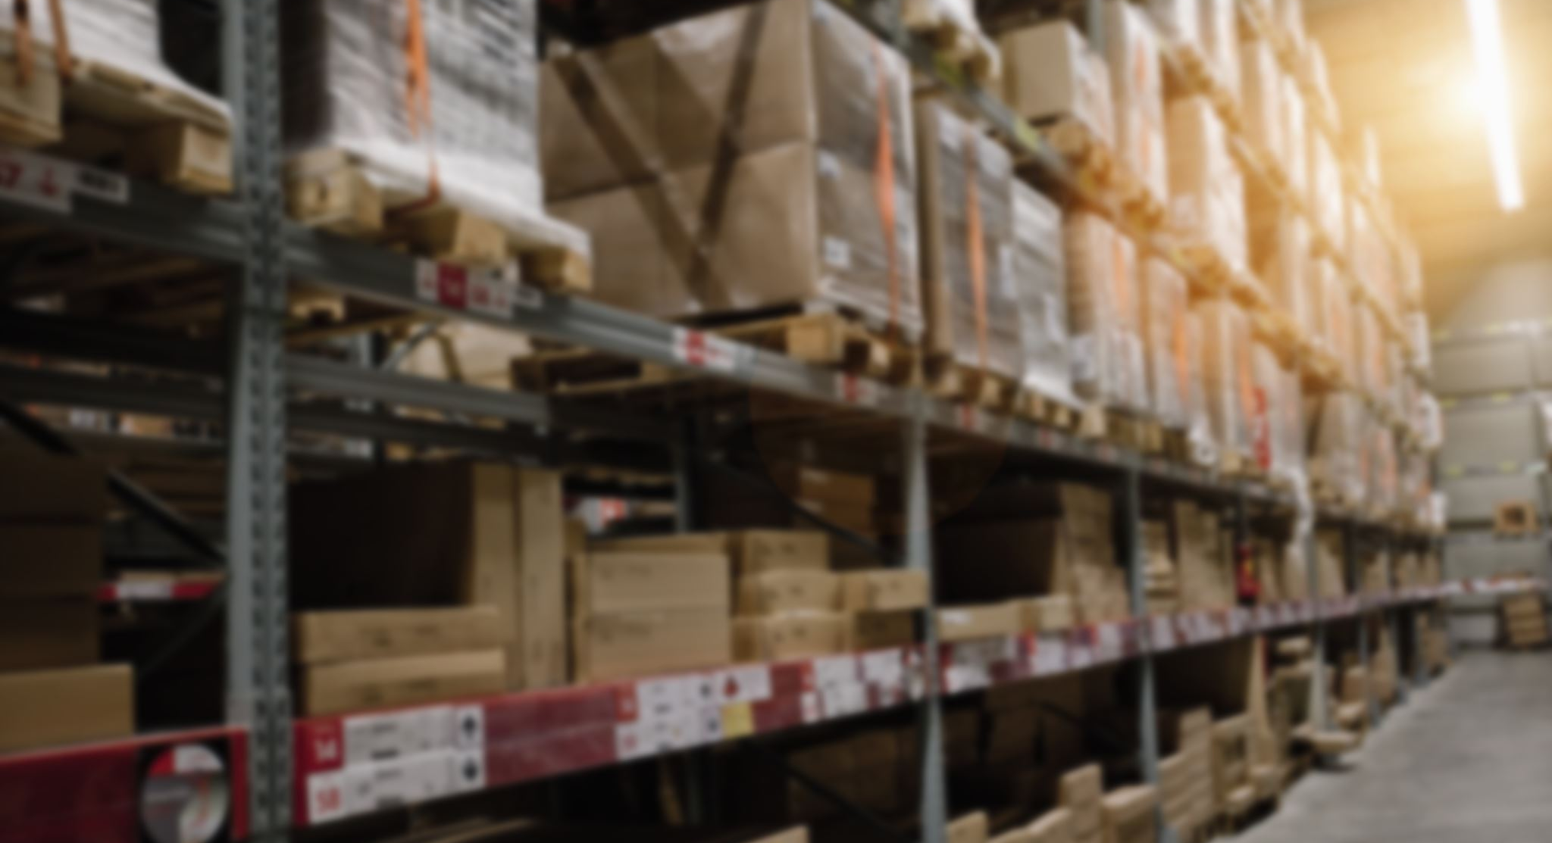
א2.מטרות המערכת:
פרויקט זה נועד לאפיין מחשוב של מערכת המידע של חנות הבגדים
בהתאם לתיאור הארגוני שפורט ליעיל :
1.ניהול יעיל של הבגדים המידות והקטגוריות.
2.מעקב אחר הלקוחות וההזמנות שלהם.
3.מעקב אחרי הבגדים הפופולריים.
4.ניהול המלאי של המוצרים.
5.ניהול הצוות.
6.מעקב אחרי העובדות והשכר שלהם.
א3.סביבת עבודה-Sqlserver

Slide 5
קבוצת קשר
חלק ב-תיאור הנתונים
קבוצת ישויות חלשה
SellerId
ב1.תרשים ERD
SellerFirstName
CityId
CategoryId
CategoryName
SalaryHour
Size
orderDetailld
SellerLastName
3
N
1
Amount
Category
Seller
1
N
1
OrderDetial
2
9
CityId
N
1
N
N
5
ModelName
CityName
City
6
Model
1
Color
1
1
7
1
CustomerId
Price
ModelId
1
8
1
Orders
1
CategoryId
N
N
CustomerId
N
4
SellerId
Customer
Size
CityId
dateOrder
OrderId
ModelId
Size
SizeId
CuFirstName
Adress
Inventory
CuLasName
CuLastName

Slide 6
ב2. תיאור התלויות
עיר ללקוח-כל לקוח יש עיר שבה הוא מתגורר.
עיר למוכר-לכל מוכר יש עיר שבה הוא מתגורר.
מנהל למוכר-לכל מוכר יש מנהל שאחראי עליו.
לקוח להזמנה-לכל לקוח יש מס הזמנות.
מוכר להזמנה-לכל מוכר יש הזמנות שאחראי עליהם.
הזמנה לפרטי הזמנה-לכל הזמנה יש מס פרטי הזמנה.
פרטי הזמנה למידה-לכל פרט מההזמנה יש מידה.
מידה לדגם-לכל מיד יש דגם .
קטגוריה לדגם-לכל דגם יש קטוגריה שהדגם שייך.

Slide 7
ב3.אילוצי נתונים
1.ModelName nvarchar(30) constraint name_model_uq unique,
2.Size int constraint size_check check(Size between 0 and 60)
3.DateOrder date constraint date_order_ch check(DateOrder <= getdate())
4.CityName nvarchar (25) constraint city_name_unique unique constraint city_id_null not null
שם דגם חייב להיות ייחודי.
מידה צריכה להיות בין 0 -60 .
א"א ליצור הזמנה עם תאריך שגדול מהיום.
שם עיר חייב להיות ייחודי ולא ריק.

Slide 8
6.Price int constraint price_model_null not null,
7.Inventory int constraint amount_check check(Inventory between 0 and 100000)
8.Amount int constraint amount_check_order check(Amount between 1 and 100000),
6.מחיר דגם אינו יכול להיות ריק .
7.מלאי צריך להיות גדול מ0.
8.כמות קניה לפריט צריכה להיות גדולה מ0.

Slide 9
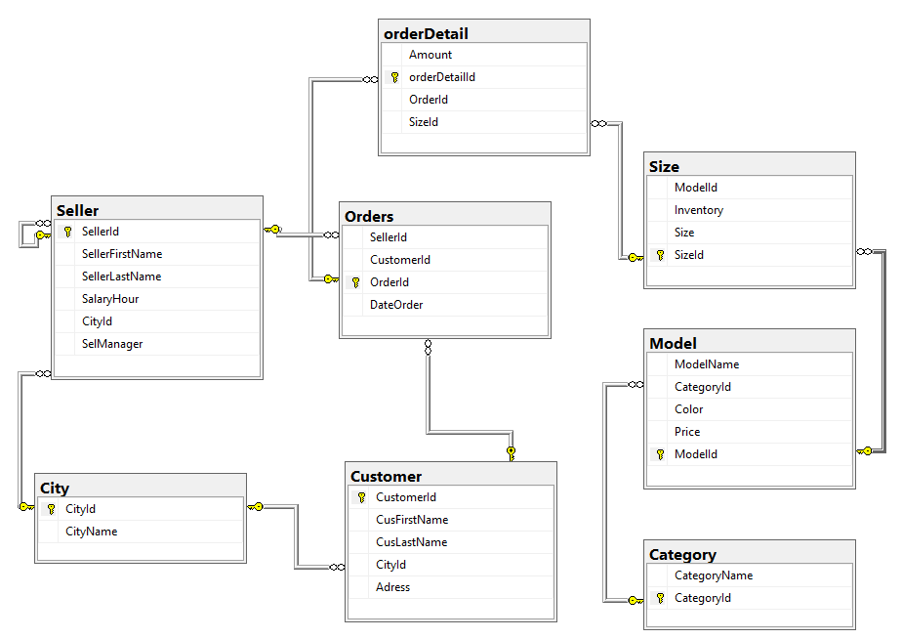
DSDב4. דיאגרמה

Slide 10
יצירת הטבלאות:
create database storeClothes
create table City
(
CityId int constraint city_id_pk primary key identity(1,1),
CityName nvarchar (25) constraint city_name_unique unique constraint city_id_null not null
)
create table Seller
(SellerId int constraint seller_id_pk primary key identity(1,1),
SellerFirstName nvarchar (25) constraint seller_namef_null not null,
SellerLastName nvarchar (25) constraint seller_namel_null not null,
SalaryHour int constraint salary_check check(SalaryHour between 0 and 100000),
CityId int constraint city_id_pf references City(CityId),
SelManager int constraint sel_id_pf references Seller(SellerId),
)
create table Customer
(
CustomerId int constraint cus_id_pk primary key identity(1,1),
CusFirstName nvarchar (25) constraint cus_namef_null not null,
CusLastName nvarchar (25) constraint cus_namel_null not null,
CityId int constraint cityc_id_pf references City(CityId),
Adress nvarchar(50) constraint Adress_null not null
)

Slide 11
create table Model--דגמים
(ModelName nvarchar(30) constraint name_model_uq unique,
CategoryId int constraint model_catid_pf references Category(CategoryId),
Color nvarchar(30) ,
Price int constraint price_model_null not null,
ModelId int constraint model_id_pk primary key identity(1,1))
create table Size
(ModelId int constraint model_size_id_pf references Model(ModelId),
Inventory int constraint amount_check check(Inventory between 0 and 100000),
Size int constraint size_check check(Size between 0 and 60),
SizeId int constraint size_id_pk primary key identity(1,1))
create table Category
(CategoryName nvarchar(20) constraint name_category_null not null,
CategoryId int constraint category_id_pk primary key identity(1,1))
create table Orders
(SellerId int constraint sel_order_id_pk references Seller(SellerId),
CustomerId int constraint cusorder_id_pf references Customer(CustomerId),
OrderId int constraint order_id_pk primary key identity(1,1),
DateOrder date constraint date_order_ch check(DateOrder <= getdate()))

Slide 12
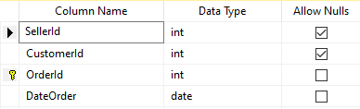
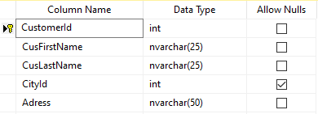
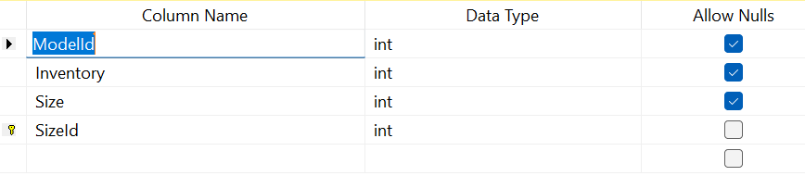
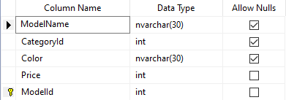
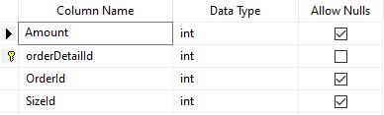


seller
orders
cutomer
size
model
ordersDetial
category
city

Slide 13
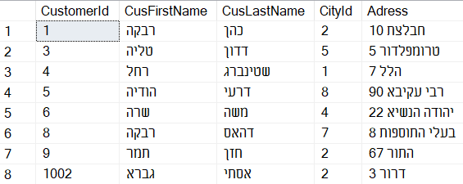
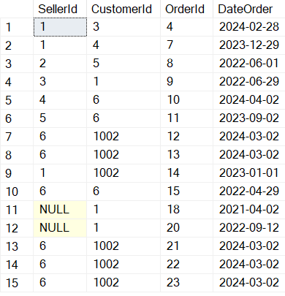
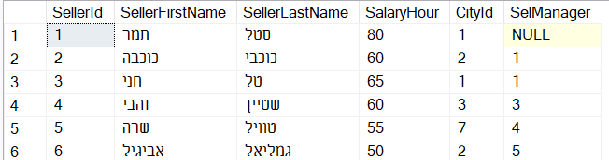
cutomer
נתונים:
orders
seller

Slide 14


חלק ג הפקת מידע וביצוע תהליכים
שאילתות:
.1שאילתא שמציגה את הלקוחות שבצעו יותר משני הזמנות.(מענה למטרה מס 2)
select *
from Customer
where 2<(select count(orderId)
from orders
where Customer.CustomerId=Orders.CustomerId)
דוגמא לפלט:

Slide 15
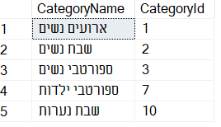

2.הצגת הקטוגריות ששיכות לדגמים ללא כפיליות(מענה למטרה מס 1)
select distinct c.*
from Category c join Model m on m.CategoryId=c.CategoryId
דוגמא לפלט:
3.הצגת הדגם בעל המחיר הכי גבוה (מענה למטרה מס 1)
select *
from Model
where Price=(select max(Price) from Model )
דוגמא לפלט:

Slide 16
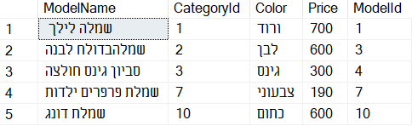
4.הצגת הבגדים שמחירם גבוה מהממוצע של אותו קטוגריה(מענה למטרה מס 1)
select m.*
from Model m
where m.Price>=(select avg(inm.Price)
from Model inm
where inm.CategoryId=m.CategoryId)
דוגמא לפלט:

Slide 17
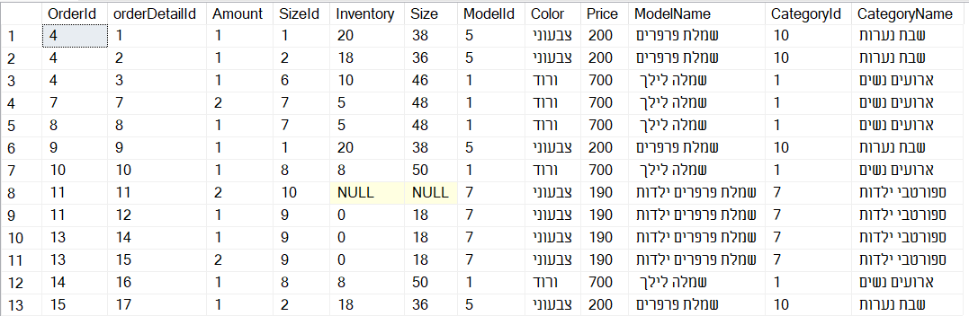
(2,4 מענה למטרה מס) והמוצרים שהוזמנו לכל הזמנה, ויו השולף את הזמנות.5
create view showClothesForOrders
as
select o.OrderId,orr.orderDetailId,orr.Amount,orr.SizeId
,s.Inventory,s.Size,s.ModelId,m.Color,m.Price,m.ModelName,m.CategoryId,c.CategoryName
from Orders o join orderDetail orr on orr.OrderId=o.OrderId
join Size s on orr.SizeId=s.SizeId join Model m on m.ModelId=s.ModelId
join Category c on m.CategoryId=c.CategoryId
group by o.OrderId,orr.orderDetailId,orr.Amount,orr.SizeId
,s.Inventory,s.Size,s.ModelId,m.Color,m.Price,m.ModelName,m.CategoryId,c.CategoryName
select *
from showClothesForOrders
order by OrderId
דוגמא לפלט:

Slide 18

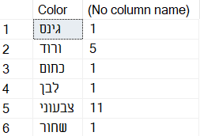
6.הצגת ממוצע הזמנות ללקוח .(מענה למטרה מס 2)
select avg(sumTocus)
from (select c.CustomerId,count(o.OrderId) as sumTocus
from Customer c join Orders o on o.CustomerId=c.CustomerId
group by c.CustomerId )avgTocus
דוגמא לפלט:
7.שאילתא מציגה לכל צבע את מס המוצרים שקנו בצבע זה: (מענה למטרה מס 3)
select m.Color,count(*)
from Model m left join Size s on s.ModelId=m.ModelId left join orderDetail o on o.SizeId=s.SizeId
group by m.Color
דוגמא לפלט:

Slide 19
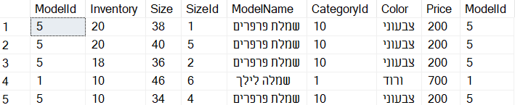
8. שאילתא שמציגה את 5 הבגדים שיש להם את המלאי הגבוה ביותר(מענה למטרה מס 3,4)
select top 5 s.*,m.*
from Size s join Model m on m.ModelId=s.ModelId
order by s.Inventory desc
דוגמא לפלט:

Slide 20
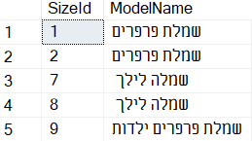
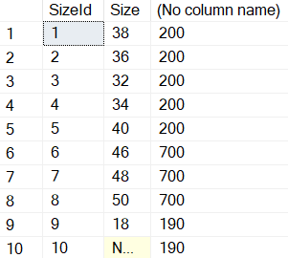
9.השאילתא מציגה את 5 הבגדים שקנו מהם יותר מאחד(מענה למטרה מס 4,3)
select s.SizeId,m.ModelName
from Size s join Model m on m.ModelId=s.ModelId
where (select count(o.Amount) from orderDetail o where s.SizeId=o.SizeId)>1
דוגמא לפלט:
10.הצגת מחיר ממוצע לכל מידה בתנאי שהמחיר הממוצע גדול מ100(מענה למטרה מס 4)
select s.SizeId, s.Size,avg(m.Price)
from Size s join Model m on m.ModelId=s.ModelId
group by s.SizeId ,s.Size
דוגמא לפלט:
having avg(m.Price)>100

Slide 21
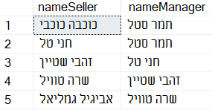
11.הצגה לכל עובד את המנהל שלו(מענה למטרה מס 5)
select s1.SellerFirstName +' '+s1.SellerLastName as'nameSeller',s2.SellerFirstName +' '+ s2.SellerLastName as' nameManager'
from Seller s1 join Seller s2 on s1.SelManager=s2.SellerId
או:
select s1.SellerFirstName +' '+s1.SellerLastName as'nameSeller',s2.SellerFirstName +' '+ s2.SellerLastName as' nameManager'
from Seller s1, Seller s2
where s1.SelManager=s2.SellerId
דוגמא לפלט:

Slide 22

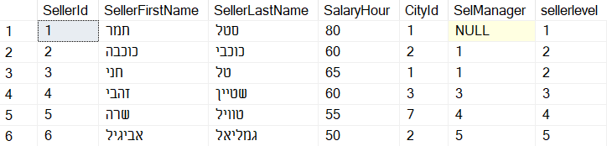
12.הצגה של המוכרות עם הרמה ההירכית: מיספור רמות המנהלים-(מענה למטרה מס 5)
--CTE
with sellerTable as
(select boss. SellerId,boss.SellerFirstName,boss.SellerLastName
,boss.SalaryHour,boss.CityId,boss.SelManager,1 as 'sellerlevel'
from Seller boss
where boss.SelManager is null
union all
select seller. SellerId,seller.SellerFirstName,seller.SellerLastName
,seller.SalaryHour,seller.CityId,seller.SelManager,sellerTable.sellerlevel+1
from Seller seller
join sellerTable
on seller.SelManager=sellerTable.SellerId
where seller.SelManager is not null
)
select *
from sellerTable
order by SellerId

Slide 23

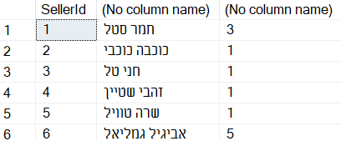

13.הצגת המוכרות שלפחות לקוח אחד קנה מהם(מענה למטרה מס 6)
select se.SellerId,se.SellerFirstName+' '+se.SellerLastName ,count(o.CustomerId)
from Seller se join Orders o on o.SellerId=se.SellerId
group by se.SellerId,se.SellerFirstName,se.SellerLastName
having count(o.CustomerId)>=1
14.הצגת העובדים שהשכר שלהם גבוה מהשכר הממוצע (מענה למטרה מס 6)
select *
from Seller
where SalaryHour>(select avg(SalaryHour) from Seller)

Slide 24
פונקציות:
1.פונקציה שמקבלת דגם ומידה ובודקת האם נשאר במלאי במידה ומדגם זה(מענה למטרה מס 4)-פונ מס 3 משתמשת בפו'נ זו וכן פרוצדורה מס 1 והטריגר.
alter function IfstayInvontry(@size int,@amount int)
returns bit
as
begin
if exists(select s.*
from Size s join Model m on m.ModelId=s.ModelId
where @size=s.Size and (s.Inventory-@amount)>=0)
return 1
return 0
end
2.פו'נ שבודקת האם קיימת הזמנה כבר כמס הקוד שקבלה(הפרוצדורה3 משתמשת בפו'נ זו)
create function IfThereOrder(@IdOrder int)
returns bit
as
begin
if exists(select * from Orders where OrderId=@IdOrder)
return 1
return 0
end

Slide 25

3.פונ שמקבלת מידה וכמות ומחזירה בטבלה כל הבגדים ממידה זו שיש במלאי(מענה
למטרה מס 4)
alter function OrderBySize(@size int,@amount int)
returns
@OutputTable TABLE
(
modelname nvarchar(30),color nvarchar(20),price int,Inventory int ,Size int ,
SizeId int ,categoryname nvarchar(30))
as
begin
insert into @OutputTable
select m.ModelName,m.Color,m.Price,s.Inventory,s.Size,s.SizeId,c.CategoryName
from Size s join Model m on m.ModelId=s.ModelId join Category c on c.CategoryId=m.CategoryId
where s.Size=@size and dbo.IfstayInvontry(@size,@amount)=1
return
End
-----------
select *
from dbo.OrderBySize(18,1)

Slide 26
פרוצדורות
1.פרוצדורה שמקבלת דגם ומידה וכמות ובודקת האם קיים במלאי אם כן תעדכן את המלאי(מענה למטרה מס 4)
alter procedure UpdateAmount
@sizeid int,@model int ,@amount int,@x bit output
as
begin
set @x= dbo.IfstayInvontryTosizeId(@sizeid,@amount)
if @x=1
begin
update Size
set Inventory=(Inventory-@amount)
where SizeId=@sizeid and ModelId=@model
end
end
declare @t bit
exec UpdateAmount @sizeid=2,@model=5,@amount=1,@x=@t output
print @t

Slide 27
2.פרוצדורה שמקבלת קוד משתמש ומחזירה את הסכום הכולל של ההזמנות שהזמין (מענה למטרה מס 2)
create procedure TotalPrice
@id int,@total int output
as
begin
set @total=(select sum(m.Price)from Orders o join orderDetail orr on orr.OrderId=o.OrderId
join Size s on orr.SizeId=s.SizeId join Model m on m.ModelId=s.SizeId
where o.CustomerId=@id)
end
declare @total int
exec TotalPrice 5,@total output
print @total

Slide 28
3. פרוצדורה שמטפלת בהזמנה פריט ללקוח אם ההזמנה קיימת תוסיף להזמנה זו אם לא תיצור חדשה ותחזיר את מס ההזמנה החדשה משתמשת בפונ 4
alter procedure AddOrderDetial
@idOrder int output,@cusId int,@selId int,@date date,
@amount int,@sizeid int,@size int,@modelid int
as
begin
declare @OrderId int
set @OrderId=dbo.IfThereOrder(@idOrder)
--הוספת הזמנה במידה ואינה קיימת
if @OrderId=0
begin
insert into Orders
values(@selId,@cusId,@date)
set @idOrder=(select max(OrderId) from Orders )
end
insert into orderDetail
values(@amount,@idOrder,@sizeId)
end

Slide 29
מזניק טריגר שמופעל בעת הוספת פריט להזמנה הטריגר בודק האם נשאר מלאי ויעדכן ואם לא לא יוסיף
create trigger updateInvontry
on orderDetail
after insert
as
begin
declare @sizeid int select * from inserted
set @sizeid=(select SizeId from inserted)
declare @amount int
set @amount=(select Amount from inserted)
declare @up bit=0,@orderid int=0
exec UpdateAmount @sizeid=@sizeid,@amount=@amount,@x=@up output
if @up=1
begin
print 'הפריט נוסף להזמנה'
end
else
begin
delete from orderDetail
where orderDetailId=(select OrderId from inserted)
print 'הפריט אינו נוסף להזמנה'
end
end

Slide 30


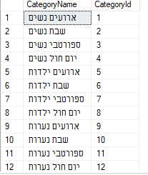
SQL דינמי
שמקבל שם טבלה ועמודה וערך ומחזיר את השורה בטבלה שבה ערך זה
create procedure search
@coulom nvarchar(20),
@data nvarchar(20),
@table nvarchar(20)
as
begin
declare @sqlCommand nvarchar(max)='select * from '+@table
if @data is not null
set @sqlCommand+=' where '+@coulom+' ='+@data
print @sqlCommand
exec (@sqlCommand)
end

Slide 31
שאילתות DML
פרוצדורה שמוסיפה איבר לטבלת Customer
--insert custmor
create procedure InsertValueToCusotmer
@cuslast nvarchar(20),
@cusfirst nvarchar(20),
@city int,
@adress nvarchar(20)
as
begin
insert into Customer
values(@cuslast,@cusfirst,@city,@adress)
'נוסף בהצלחה'print
end
'דרור 3', 2, 'אסתי', 'גברא'exec InsertValueToCusotmer

Slide 32
--delete custmor
alter procedure deleteValueToCusotmer
@id int
as
begin
delete from Customer
where CustomerId=@id
' נמחק בהצלחה'print
end
exec deleteValueToCusotmer 1004
פרוצדורה שמוחקת איבר מטבלת Customer
פרוצדורה שמעדכנת ערך בעמודה מסוימת בטבלת Customer
--update custmer
alter procedure updateValueToCusotmer
@coulom nvarchar(20),
@id nvarchar(10),
@v nvarchar(20)
as
begin
declare @x nvarchar(60)='update Customer set '
if @id is not null
set @x+=@coulom+'='''+@v+'''where CustomerId='+@id
exec(@x)
'עודכן בהצלחה' print
end
'יונה 87'exec updateValueToCusotmer 'Adress','9',

Slide 33
בעבור הערכים CusFirstName,CusLastName
אינדקס בעבור טבלת Customer
create index index_firstLastName
on Customer (CusFirstName,CusLastName)
select CusFirstName,CusLastName
from Customer
order by CusFirstName
בעבור הערך CityName
אינדקס בעבור טבלת City
create index index_CityIdCus
on City (CityName)
select City.CityName
from City
order by City.CityName

